Slide 1
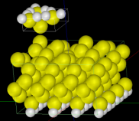
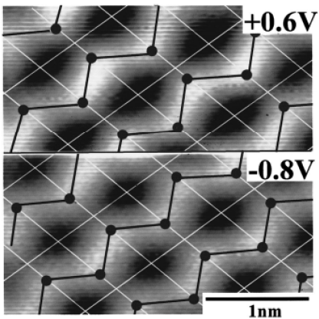
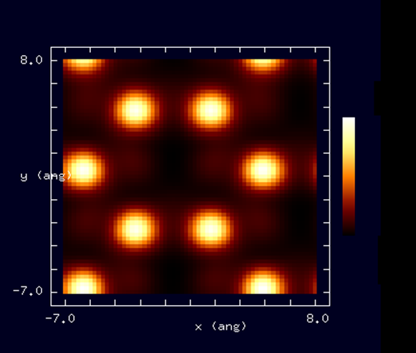
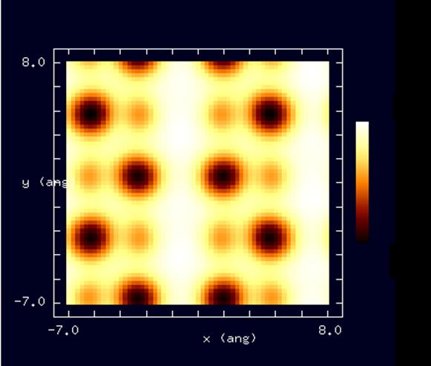
【DFTB】 Si(001)-c(4x2)表面のSTM観察とシミュレーション
実験
DFTB
探針・試料モデル
探針: Si₄H₉
試料表面: Si(001)-c(4x2)
探針-試料間の距離: 2.32 Å
STM像の計算結果
1.04e+5 nA
-0.30e+4 nA
Si(001) 表面のトンネル電流像
バイアスの正負によって蜂の巣構造が反転することが知られている。
K. Hata, S. Yasuda, and H. Shigekawa, Phys. Rev. B 60, 8164 (1999).
0.02e+5 nA
-5.70e+4 nA
バイアス電圧 +1.0V
バイアス電圧 -1.0V
類似
バイアスによって、蜂の巣構造が反転
Notes:
DFTB_ConstHeightSTM_Inorganic_008a
DFTB_ConstHeightSTM_Inorganic_008b

